Slide 1
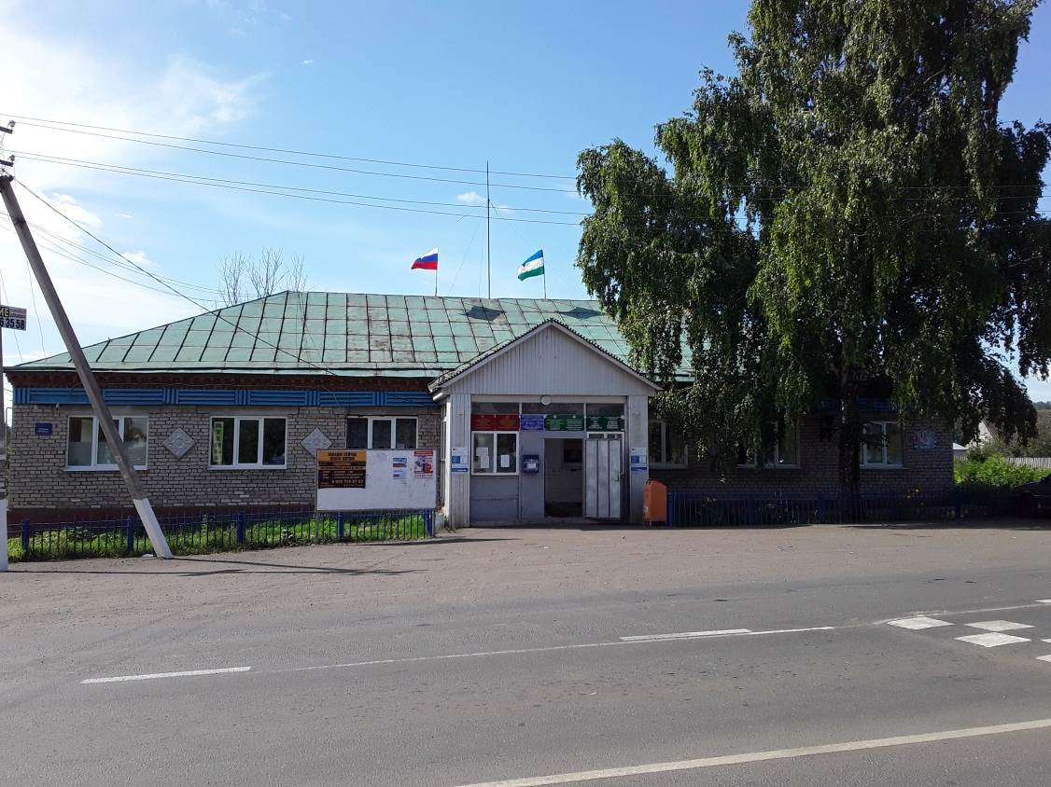
Администрация сельского поселения Аровский сельсовет муниципального района Чишминский район
Республики Башкортостан

Slide 2
СП Аровский сельсовет
Образовано – 1952 году
Центр сельского поселения
д. Арово.
Общая площадь (населенных пунктов) – 577га.
В состав СП Аровский сельсовет входит 7 населенных пунктов:

Slide 3
Деревни и села СП
№ 1 2 3 4 5 6 7 Итого | Наименование населенных пунктов д.Арово д.Боголюбовка д.Дема с.Кляшево д.Марусино д.Новый Беркадак с.Черниговка | Количество населения 688 51 103 729 18 7 157 1753 человека | Количество дворов 320 162 294 349 27 50 232 1434 дворов

Slide 4
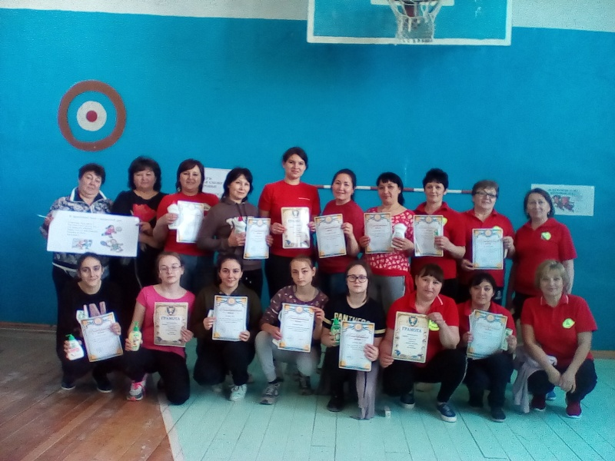
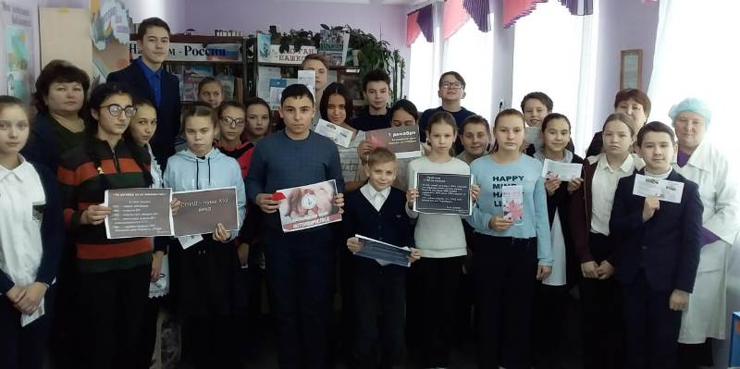
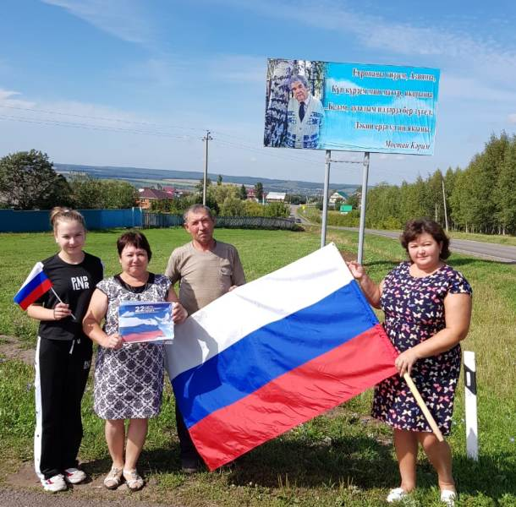
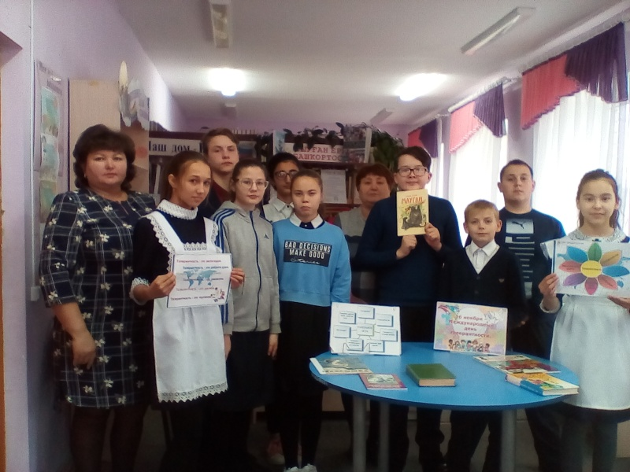
Работа волонтерского движения на территории сельского поселения

Slide 5
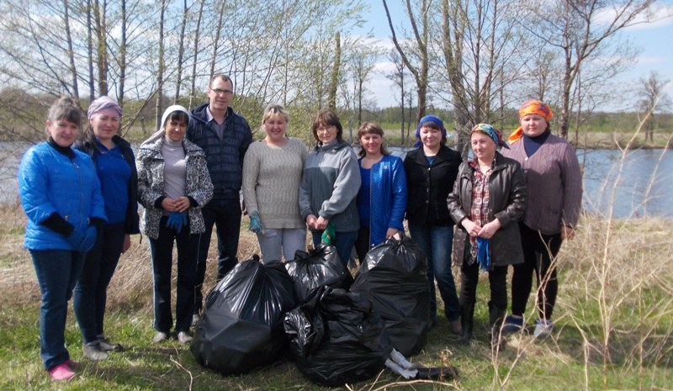
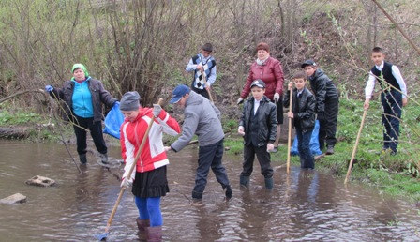
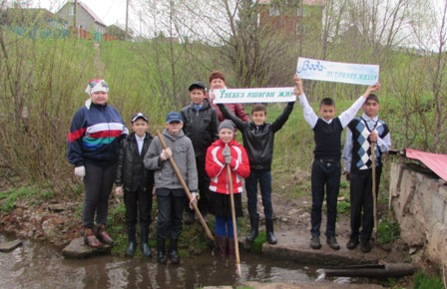
Наши волонтеры очень любят свой родной край и поэтому участвуют во всех субботниках

Slide 6
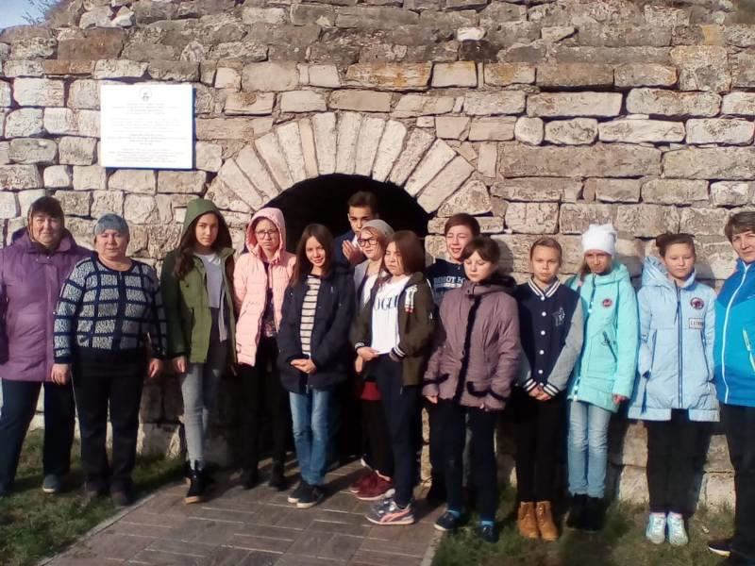
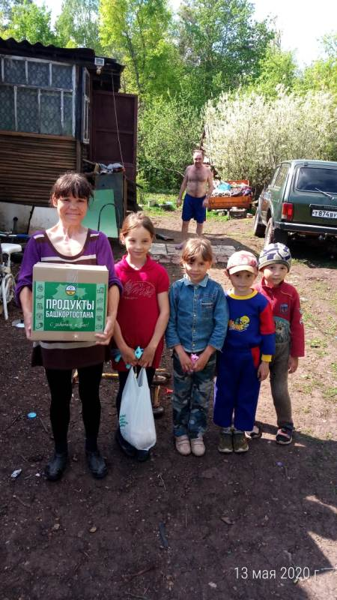
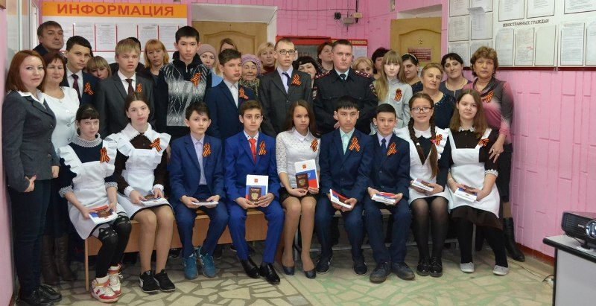

Slide 7
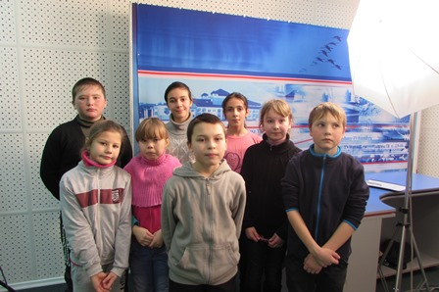
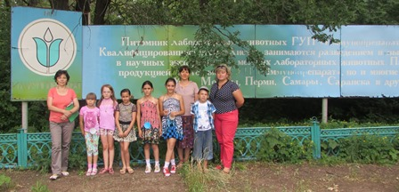
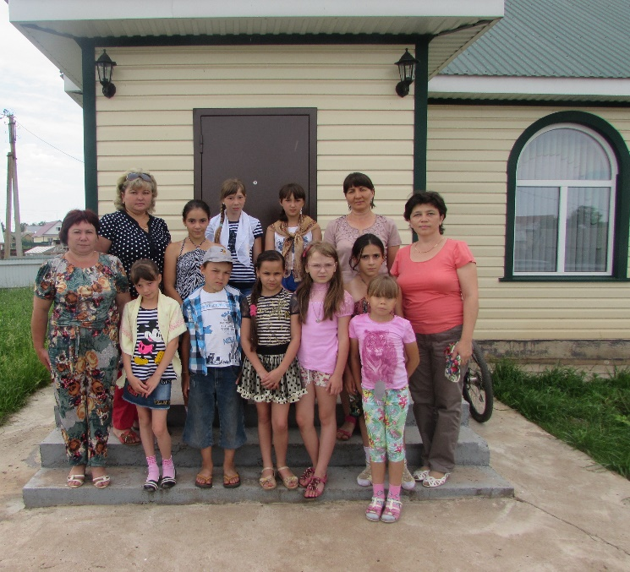
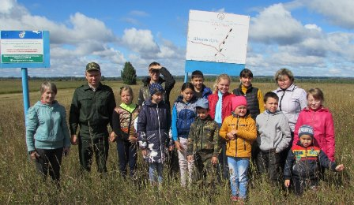
Наши волонтеры любят экскурсии и познавательные встречи

Slide 8
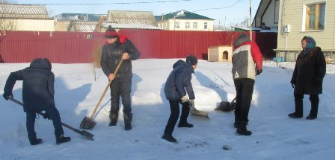
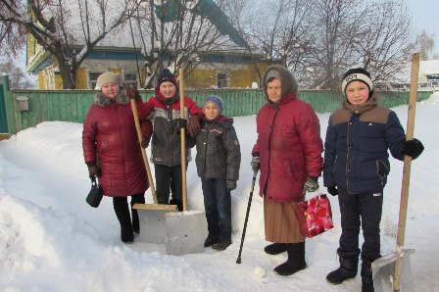
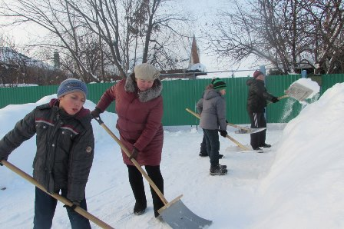
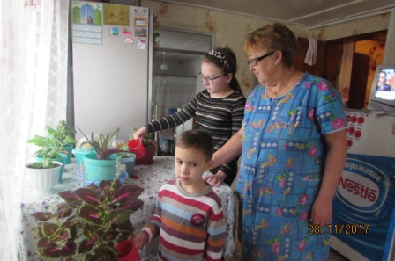
мы всегда рады помочь ветеранам тыла в хозяйстве

Slide 9
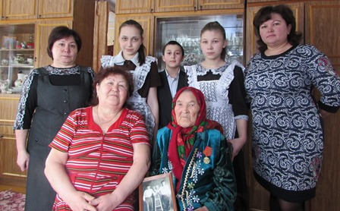
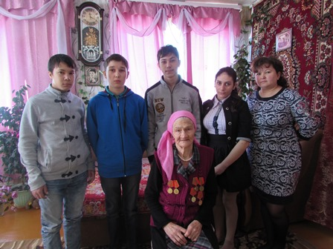
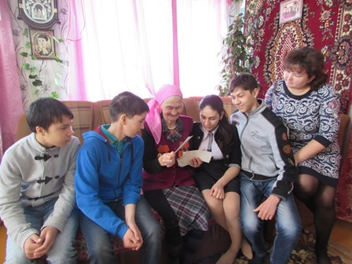
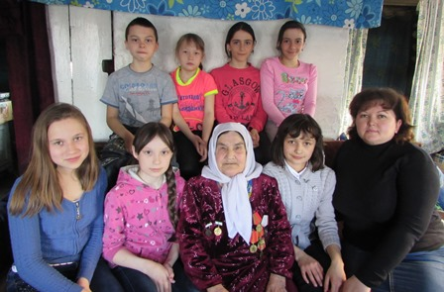
Очень любим теплые встречи с нашими ветеранами

Slide 10
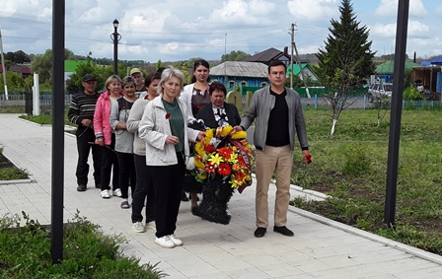
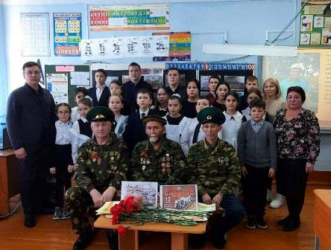
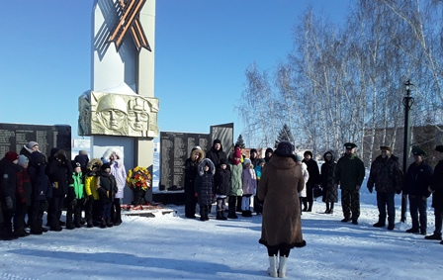
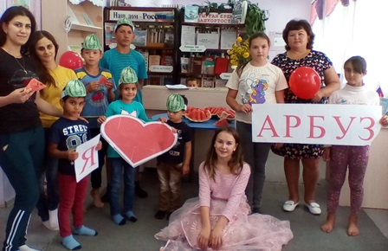
Участвуем в праздничных мероприятиях, днях памяти, проводим календарные праздники

Slide 11
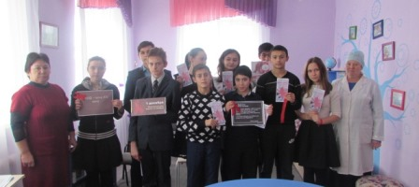
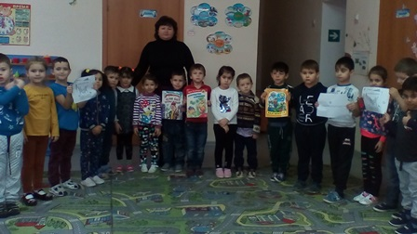
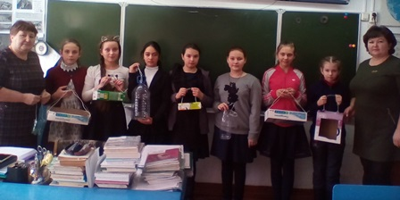
Проводятся различные профилактические мероприятия

Slide 12

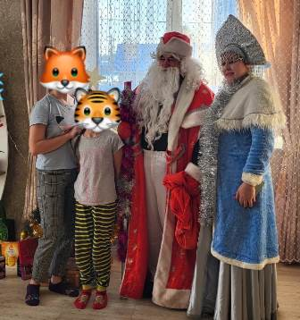
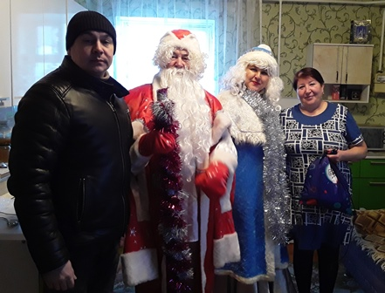
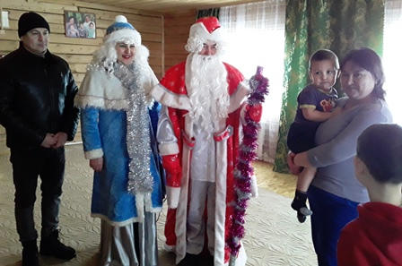
Волонтеры поздравляют с праздниками детей участников СВО и детей с ограниченными возможностями

Slide 13
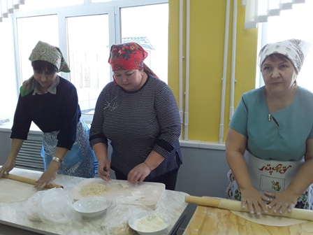
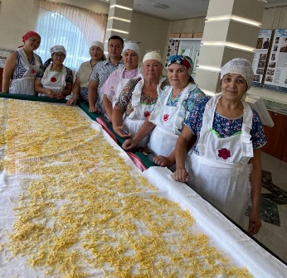
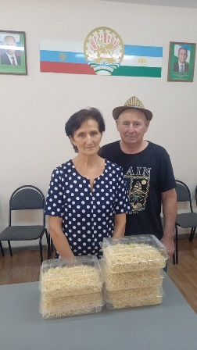
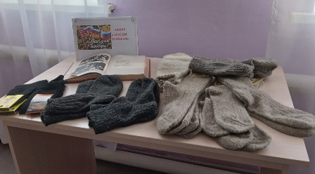
Принимаем участие в подготовке гуманитарной помощи участникам СВО

Slide 14
Благодарим за внимание!

